Slide 1
Socrative

Slide 2
Application
Socrative

Slide 3
Application
Socrative
Socrative est une application qui permet d’évaluer les élèves en temps réel.
Grâce aux facilités d’agrégation des résultats et de leur visualisation, vous avez un aperçu instantané des niveaux de compréhension de chacun.

Slide 4
L’application Socrative apporte plusieurs avantages :
- Création de quizz
- Interaction immédiate
- Facilité d'utilisation
- Partage de quizz entre enseignants
- Export des résultats
- Pas d'inscription élève
- Application multi-plateforme (Mobile, PC, etc…)
- Mode anonyme éventuel (Pas de stigmatisation de l'erreur)

Slide 5
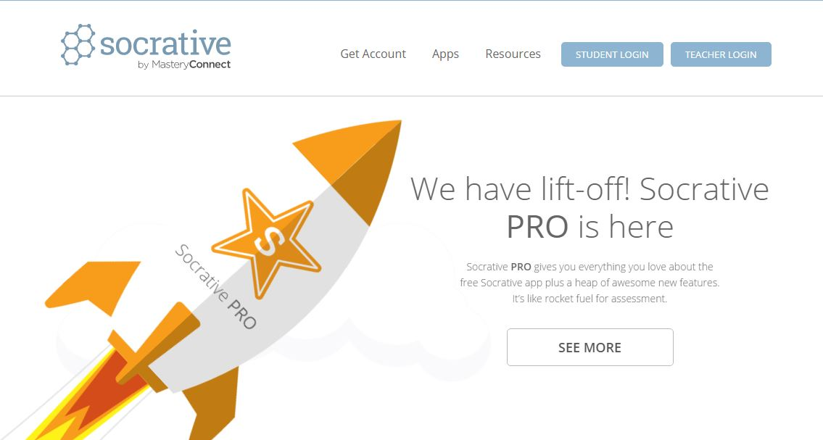
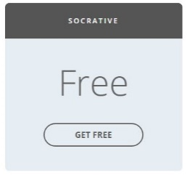
Inscription
CC
Création d’un compte
enseignant
Pas de compte élève
www.socrative.com
puis
(choisir alors le compte gratuit)

Slide 6
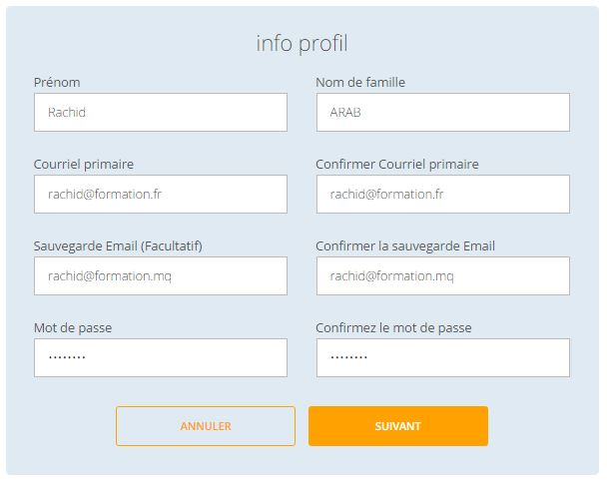
Inscription
CC
La boîte mail sert d’identifiant.
Elle n’a pas à être réelle.

Slide 7
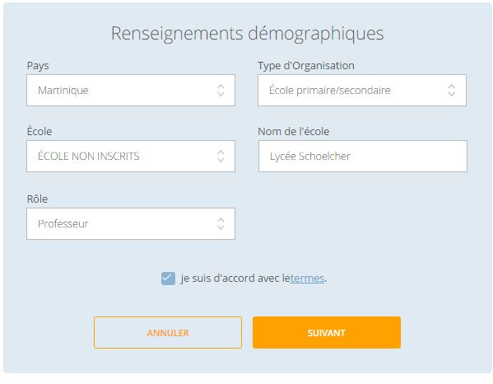
Inscription
CC
Finir l'inscription par les renseignements démographiques

Slide 8
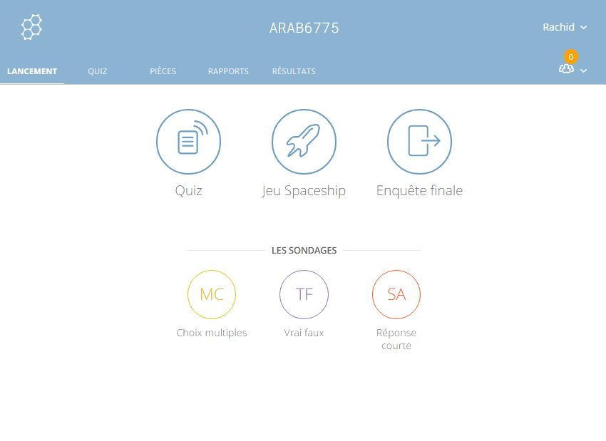
Inscription
CC
Cliquer sur PIECES pour personnaliser le nom de la salle.

Slide 9
Où en êtes-vous?
Votre compte est créé?

Slide 10
Inscription
Vous êtes maintenant sur le Tableau de bord.
Nous pouvons créer alors un QUIZZ.

Slide 11
Gestion des Quizz
Création du Quizz
On clique sur QUIZZ dans le menu puis :
(choisir créer un nouveau)

Slide 12
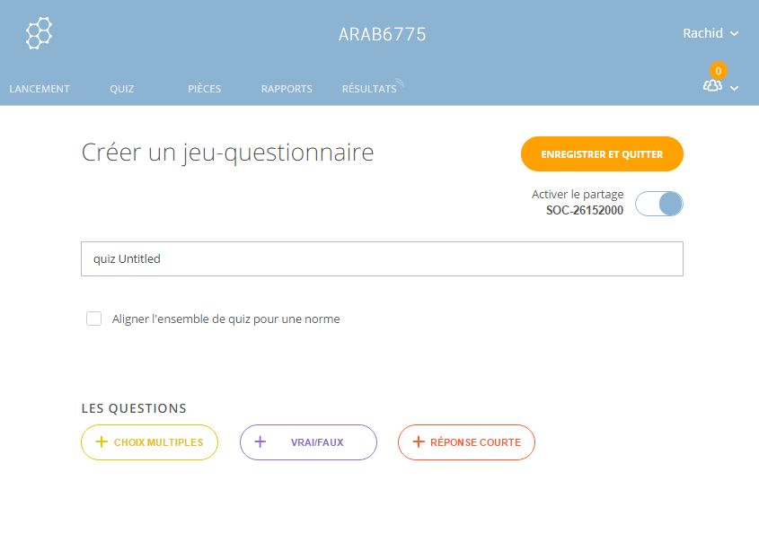
Gestion des Quizz
Création du Quizz
On donne un titre et l'on choisit entre :
CHOIX MULTIPLES
VRAI/FAUX
REPONSE COURTE

Slide 13
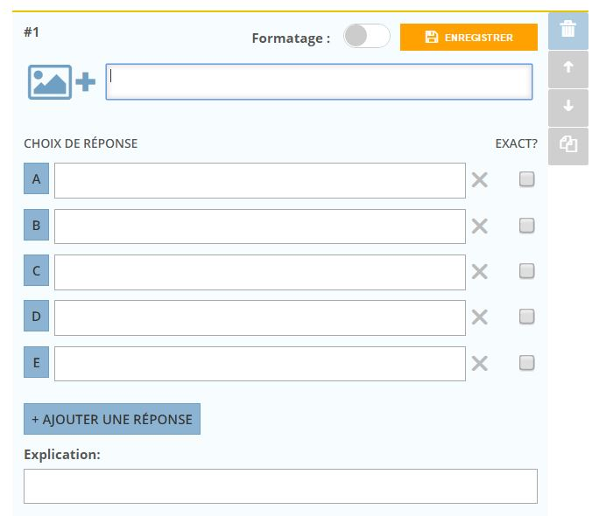
Gestion des Quizz
Création du Quizz
Le formatage permet d'écrire les indices et exposants.
Il y a possibilité d'intégrer des photos.
On peut ajouter des explications (visibles ou non)

Slide 14
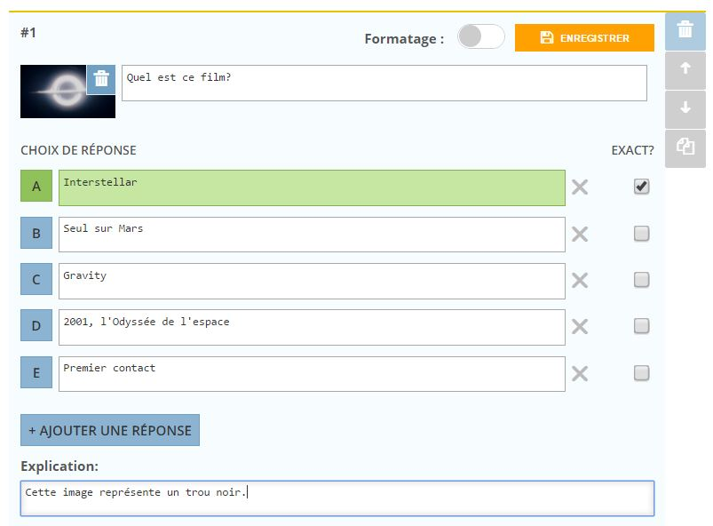
Gestion des Quizz
Création du Quizz
Le formatage permet d'écrire les indices et exposants.
Il y a possibilité d'intégrer des photos.
On peut ajouter des explications (visibles ou non)

Slide 15
Gestion des Quizz
Finalisation
On ajouter autant de questions que l'on souhaite
(choix multiples, vrai/faux, réponses courtes)
On enregistre et l'on quitte
On peut modifier un quizz à tout moment à partir du tableau de bord :
QUIZZ cliquer le quizz à modifier puis EDITER

Slide 16
Gestion des Quizz
Remarque
On peut importer un quizz à l'aise de son SOC.
Après choisir importer

Slide 17
Il est temps de créer votre premier quizz

Slide 18
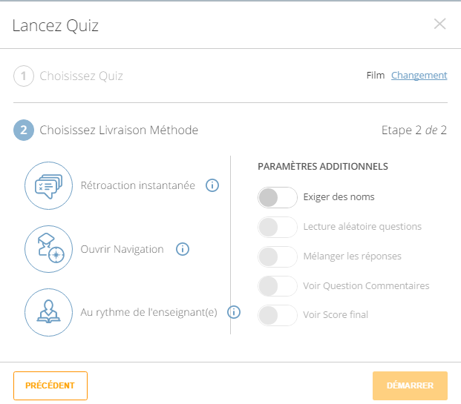
Commencer un quizz
On lance le quizz à partir du tableau de bord :
Trois types de jeu s'offrent à nous.
Cliquez sur

Slide 19
Commencer un quizz
Dans ce type de QCM, l'élève reçoit la réponse juste et l'explication éventuelle immédiatement après avoir répondu. L'enseignant voit les résultats en direct.

Slide 20
Finir un quizz
Un fois le type de quizz choisi, on le lance en cliquant sur COMMENCE.
On consulte l'évolution des réponses en temps réel en cliquant sur

Slide 21
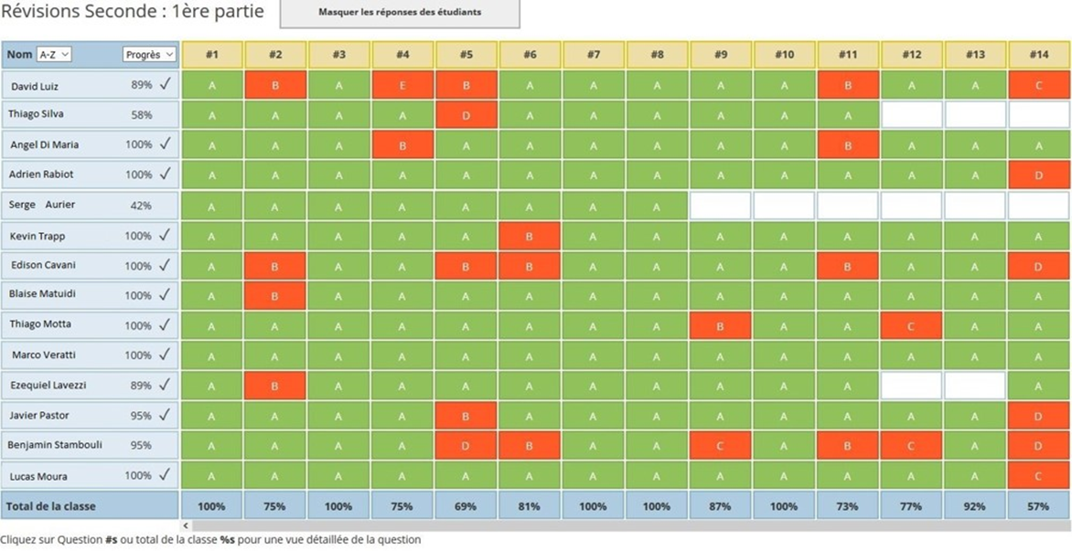
Finir un quizz

Slide 22
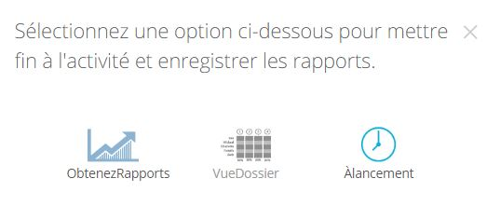
Finir un quizz
Lorsque l'on clique sur terminer pour clôturer le questionnaire, il est possible d’obtenir un rapport de l'activité.

Slide 23
Conclusion
Socrative apporte plusieurs avantages.
- Interaction immédiate
- Facilité d'utilisation
- Création de quizz
- Partage de quizz entre enseignants
- Export des résultats
- Pas d'inscription pour les élèves
- Multi-plateforme (Mobile, PC)
- Peut être en mode anonyme (Pas de stigmatisation de l'erreur)

Slide 24
Conclusion
Et d’autres encore
- Captation de l'intérêt des élèves (Amélioration de la motivation)
- Travail en groupe (Discussion constructive entre les étudiants)
- Prise de conscience des conceptions erronées (Prise en compte de l'erreur pour progresser)
- Pratique de la pédagogie différenciée (l’enseignant intervient en temps réel au cas par cas selon la difficulté rencontrée)
- Pratique de la pédagogie inversée (une évaluation diagnostique à distance peut être effectuée sur une notion vue à la maison, le travail en classe étant ensuite orienté selon les résultats obtenus)

